Slide 1

CHÀO MỪNG QUÝ THẦY CÔ VỀ DỰ GIỜ
m«n tin häc
líp: 3c
N¡m häc: 2020 - 2021
Giáo viên: Trần Minh Tiến

Slide 2




Câu hỏi: Đâu là biểu tượng thư mục ?
A
B
C
D

Slide 3
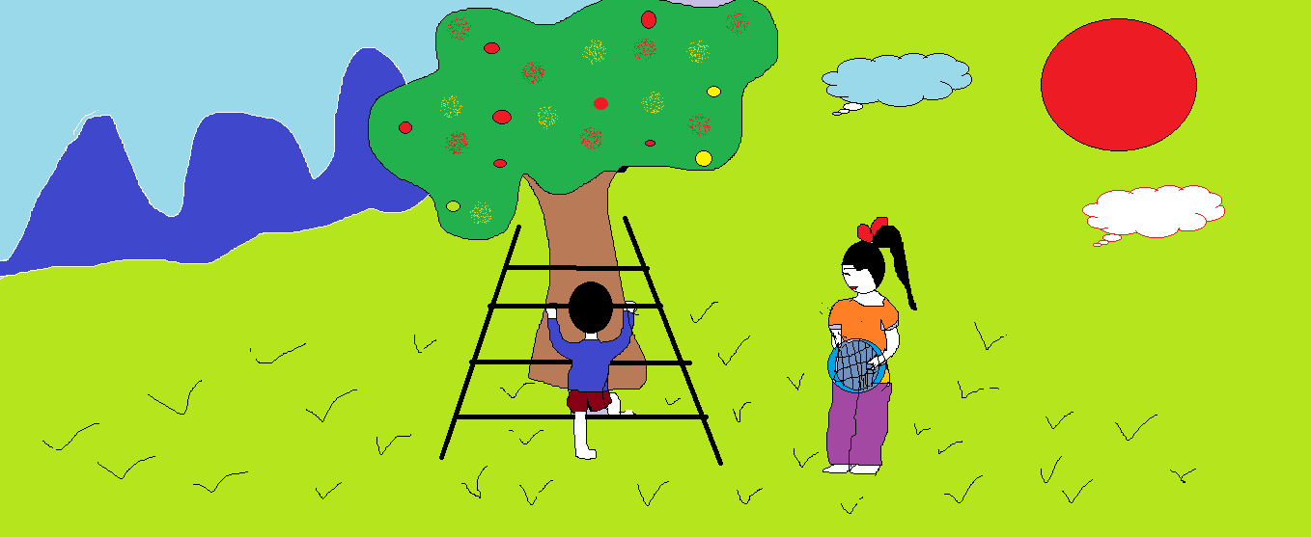

Slide 4


Slide 5
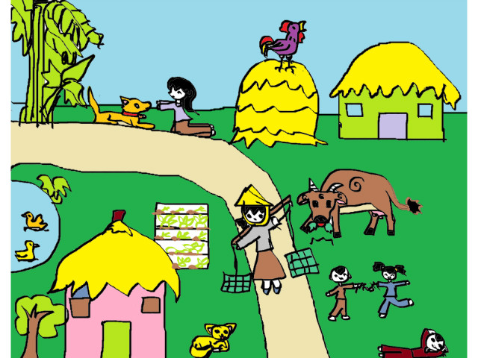

Slide 6
Thứ ba ngày 03 tháng 11 năm 2020
TIN HỌC
CHỦ ĐỀ 2: EM TẬP VẼ
BÀI 1:LÀM QUEN VỚI PHẦN MỀM HỌC VẼ( tiết 1)
* Mục tiêu bài học:
Làm quen với phần mềm học vẽ Paint
Sử dụng được công cụ vẽ tự do để vẽ các nét đơn giản
Thực hiện được các thao tác: luu bài vẽ vào thư mục máy tính, mở bài vẽ có sẵn.

Slide 7
Thứ ba ngày 03 tháng 11 năm 2020
TIN HỌC
CHỦ ĐỀ 2: EM TẬP VẼ
BÀI 1:LÀM QUEN VỚI PHẦN MỀM HỌC VẼ(tiết 1)
A. HOẠT ĐỘNG CƠ BẢN
1) Giới thiệu phần mềm Paint

Slide 8
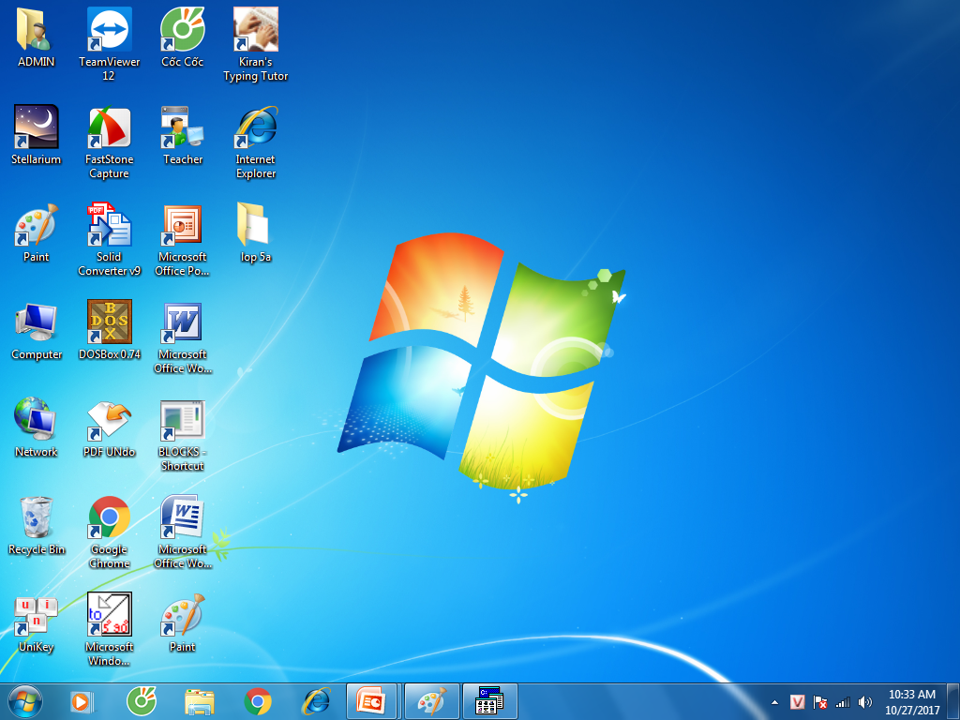

Phần mềm Paint

Slide 9
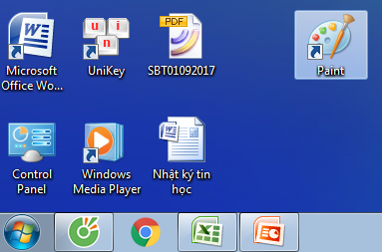
Thứ ba ngày 03 tháng 11 năm 2020
TIN HỌC
CHỦ ĐỀ 2: EM TẬP VẼ
BÀI 1:LÀM QUEN VỚI PHẦN MỀM HỌC VẼ(tiết 1)
A. HOẠT ĐỘNG CƠ BẢN
1) Giới thiệu phần mềm Paint
a) Paint là phần mềm giúp em vẽ các bức tranh trên máy tính
Nháy đúp chuột lên biểu tượng của phần mềm Paint trên màn hình nền Desktop

Slide 10

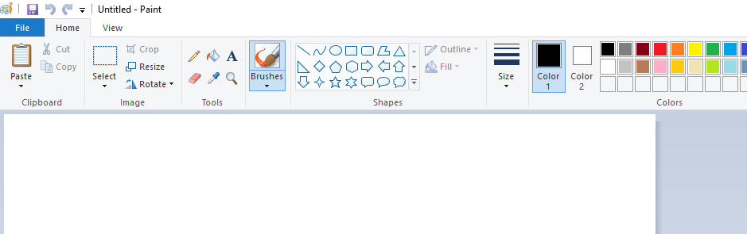
Thứ ba ngày 03 tháng 11 năm 2020
TIN HỌC
CHỦ ĐỀ 2: EM TẬP VẼ
BÀI 1:LÀM QUEN VỚI PHẦN MỀM HỌC VẼ(tiết 1)
A. HOẠT ĐỘNG CƠ BẢN
1) Giới thiệu phần mềm Paint

Slide 11
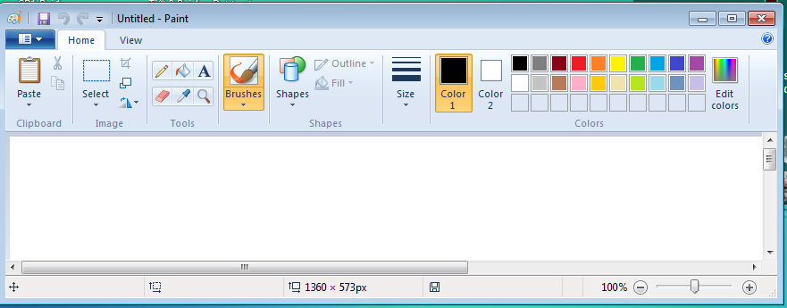
Thứ ba ngày 03 tháng 11 năm 2020
TIN HỌC
CHỦ ĐỀ 2: EM TẬP VẼ
BÀI 1:LÀM QUEN VỚI PHẦN MỀM HỌC VẼ(tiết 1)
A. HOẠT ĐỘNG CƠ BẢN
1) Giới thiệu phần mềm Paint
b) Đọc thông tin hình dưới, trao đổi với bạn rồi chỉ ra vị trí các thành phần trong chương trình Paint em đang mở.
Bảng chọn
Vùng trang vẽ

Slide 12
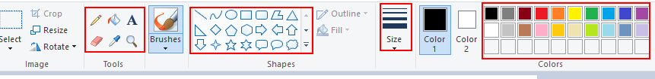
Thứ ba ngày 03 tháng 11 năm 2020
TIN HỌC
CHỦ ĐỀ 2: EM TẬP VẼ
BÀI 1:LÀM QUEN VỚI PHẦN MỀM HỌC VẼ(tiết 1)
A. HOẠT ĐỘNG CƠ BẢN
1) Giới thiệu phần mềm Paint
Bảng chọn chứa các hộp sau:
Hộp công cụ
Hình mẫu
Nét vẽ
Hộp màu

Slide 13
Thứ ba ngày 03 tháng 11 năm 2020
TIN HỌC
CHỦ ĐỀ 2: EM TẬP VẼ
BÀI 1:LÀM QUEN VỚI PHẦN MỀM HỌC VẼ(tiết 1)
A. HOẠT ĐỘNG CƠ BẢN
2) Công cụ bút vẽ
*Các bước thực hiện
Bước 1: Trong hộp công cụ, nháy chọn
Bước 2: Di chuyển vào vùng trang vẽ, con trỏ chuột chuyển thành . Nhấn giữ nút trái chuột để vẽ hình bất kì mà em muốn rồi thả nút chuột để hoàn thành thao tác vẽ.

Slide 14
Thứ ba ngày 03 tháng 11 năm 2019
TIN HỌC
CHỦ ĐỀ 2: EM TẬP VẼ
BÀI 1:LÀM QUEN VỚI PHẦN MỀM HỌC VẼ(tiết 1)
A. HOẠT ĐỘNG CƠ BẢN
3) Lưu bài vẽ
* Các bước thực hiện
Bước 1: Nháy chọn ở phía trên góc trái phần mềm Paint, rồi chọn Save As. Hoặc em nhấn tổ hợp phím Ctrl + S
Bước 2: Cửa sổ Save As hiện ra như hình bên, em chọn thư mục để lưu bài vẽ.
Bước 3: Đặt tên cho bài vẽ bằng các nháy chuột vào ô File name rồi gõ tên bài vẽ.
Bước 4: Nháy chọn Save để lưu bài vẽ.

Slide 15

Thứ ba ngày 03 tháng 11 năm 2019
TIN HỌC
CHỦ ĐỀ 2: EM TẬP VẼ
BÀI 1:LÀM QUEN VỚI PHẦN MỀM HỌC VẼ(tiết 1)
A. HOẠT ĐỘNG CƠ BẢN
4) Mở bài vẽ đã có sẵn
* Các bước thực hiện
Bước 1: Sau khi mở chương trình paint, nháy chọn ở phía trên góc trái phần mềm Paint, rồi chọn
Bước 2: cửa sô mở ra, em chọn thư mục đã lưu bài vẽ
Bước 3: Nháy chuột vào tên bài vẽ
Bước 4: Nháy chọn Open để lưu bài vẽ.

Slide 16

Thứ 3 ngày 03 tháng 11 năm 2020
TIN HỌC
CHỦ ĐỀ 2: EM TẬP VẼ
BÀI 1:LÀM QUEN VỚI PHẦN MỀM HỌC VẼ(tiết 1)
THỰC HÀNH:
a) Mở chương trình Paint
b) Sử dụng công để vẽ bông hoa
c) Lưu bài vẽ là bonghoa

Slide 17
Thứ ba ngày 03 tháng 11 năm 2020
TIN HỌC
CHỦ ĐỀ 2: EM TẬP VẼ
BÀI 1:LÀM QUEN VỚI PHẦN MỀM HỌC VẼ (tiết 1)
DẶN DÒ
* Về nhà em xem lại nội dung bài học
* Xem trước nội dung hoạt động thực hành, hoạt động ứng dụng, mở rộng.

Slide 18








Chúc thầy cô và các em nhiều sức khỏe!
Trân trọng kính chào!

